Slide 1
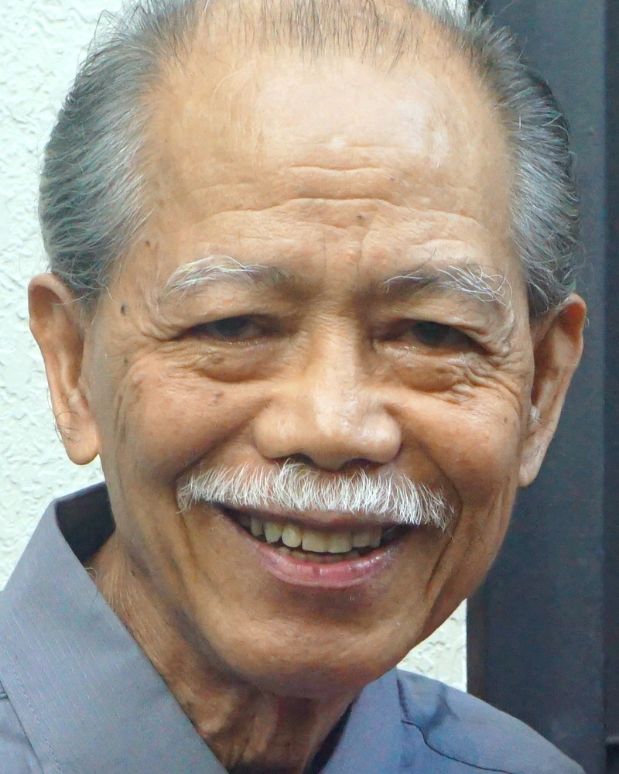
Adult Bible Study Guide
Jul • Aug • Sep 2022
Teacher’s Preview
powerpoint presentation designed by claro ruiz vicente
Notes:
“At malalaman ninyo ang katotohanan, at ang katotohanan ang magpapalaya sa inyo” (Juan 8:32 FSV).

Slide 2
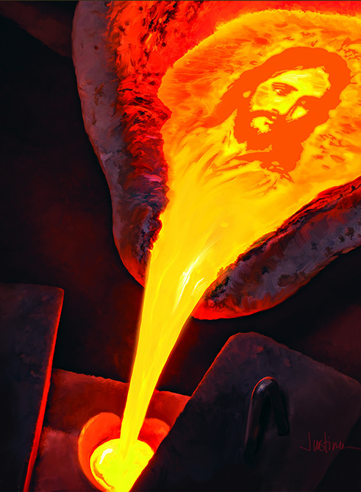
Gavin Anthony
Principal Contributor
Notes:
Nasa Pahirap Kasama si Cristo

Slide 3
In the Crucible With Christ
Lesson 7, August 13, 2022
Indestructible Hope
Notes:
Walang-pagkasirang Pag-asa

Slide 4
Indestructible Hope
Key Text
Romans 5:5 NKJV
“Now hope does, not disappoint, because the love of God has been poured out in our hearts by the Holy Spirit who was given to us.”
Notes:
Susing Talata. “At hindi tayo binibigo ng pag-asa, sapagkat ang pag-ibig ng Diyos ay ibinuhos sa ating mga puso sa pamamagitan ng Espiritu Santo na ibinigay sa atin” (Roma 5:5).

Slide 5
Indestructible Hope
Sabbath Afternoon, August 6
Even though we don’t always unders-tand God and He seems to do unpredic-table things, that doesn’t mean that God is against us. We simply don’t have the full picture yet. But we struggle with the idea that for us to have peace, confi-dence, and hope, God must be unders-tandable and predictable. As such, we set ourselves up for disappointment.
Notes:
Sabbath ng Hapon, Agosto 6. Bagaman hindi natin laging nauunawaan ang Diyos at Siya’y para bang gumagawa ng hindi mahulaang mga bagay, ‘yon ay hindi nangangahulugan na ang Diyos ay laban sa atin. Simpleng wala pa tayong lubos na larawan. Subalit tayo’y nagsisikap na may isipan na para sa atin na upang magkaroon ng kapayapaan, kompiyansa, at pag-asa, ang Diyos ay dapat na maaaring maunawaan at mahulaan. Sa gayon, inilalagay natin ang ating sarili para sa kabiguan.

Slide 6
Sunday, August 7
The Big Picture
When we are hurting, it is very easy to presume that what happens to us is the only thing that matters.
But there is a slightly larger picture than just “me.”
“For we know that the whole creation groans and labors with birth pangs together until now” (Rom. 8:22).
Notes:
Linggo, Agosto 7. Ang Malaking Larawan. Kapag tayo’y nasasaktan, napakadaling akalain na ang nangyayari sa atin ay ‘yon lamang bagay na mahahalaga. Ngunit may isang bahagyang mas malaking larawan kaysa “ako” lamang. ¶ “Sapagkat nalalaman natin na ang buong sangnilikha ay sama-samang dumaraing at naghihirap sa pagdaramdam hanggang ngayon” (Roma 8:22).

Slide 7
The Big Picture
The Habakkuk Experience
“O Lord, how long shall I cry, and You will not hear? Even cry out to You, ‘Violence!’ And You will not save. Why do You show me iniquity, and cause me to see trouble?
For plundering and violence are before me; there is strife, and contention arises. Therefore the law is powerless, and jus-tice never goes forth. For the wicked sur-round the righteous... (Hab. 1:1-4).
Notes:
“O Panginoon, hanggang kailan ako hihingi ng tulong, at hindi mo papakinggan? O dadaing sa iyo ng ‘Karahasan!’ at hindi ka magliligtas? Bakit mo hinahayaang makita ko ang kamalian, at tingnan ang kasamaan? ¶ Ang kasiraan at karahasan ay nasa harapan ko; paglalaban at pagtatalo ay lumilitaw. Kaya't ang batas ay hindi pinapansin, at ang katarungan ay hindi kailanman nangingibabaw. Sapagkat pinaliligiran ng masama ang matuwid...” (Habakuk 1:1–4).

Slide 8
The Big Picture
The Habakkuk Experience
Israel had been taken into captivity by the Assyrians, but God promises that worse is coming: The Babylonians will now carry away the people of Judah.
“Why do You look on those who deal treacherously, and hold Your tongue when the wicked devours a person more righteous than he?” (Hab. 1:13).
Notes:
Mga Israel ay dinala sa pagkabihag ng mga Asiryano, ngunit nangangako ang Diyos na mas masama pa ang darating: Ang mga taga-Babilonia ay sasakupin ang bayan ng Juda. ¶ “Bakit mo minamasdan ang taong masasama, at tumatahimik ka kapag sinasakmal ng masama ang taong higit na matuwid kaysa kanya?” (Habakkuk 1:13).

Slide 9
The Big Picture
The Habakkuk Experience
Habakkuk 2 is God’s promise of the destruction of the Babylonians. Habakkuk was trapped between the great evil surrounding him and God’s promise of worse to come.
Yet, this is precisely where we find ourselves in salvation history. Great evil is around us, but the Bible predicts that much worse is to come.
Notes:
Ang Habakuk 2 ay pangako ng Diyos na wawasakin ang mga taga-Babilonia. Naipit si Habakuk sa pagitan ng malaking kasamaang nakapalibot sa kanya at ang pangako ng Diyos nang darating na lalong masama. ¶ Gayunman, ganyang-ganyan kung saan masusumpungan natin ang ating sarili sa kasaysayan ng kaligtasan. Malalaking kasamaan ay nakapalibot sa atin, ngunit hinuhulaan ng Biblia na lalo pang masama ang darating.

Slide 10
The Big Picture
The Habakkuk Experience
The key to Habakkuk’s survival is that he is brought to see the whole picture.
Therefore, in chapter 3 he is able to pray an incredible prayer of praise because of what God will do in the future.
Notes:
Ang susi sa pagkaligtas ni Habakuk ay ang pagkakadala sa kanya upang makita ang buong larawan. ¶ Kaya nga, sa kapitulo 3 ay nakapanalangin siya nang hindi kapani-paniwalang panalangin ng papuri dahil sa gagawin ng Diyos sa kinabukasan.

Slide 11
The Big Picture
The Habakkuk Experience
“Yet I will rejoice in the Lord,
I will joy in the God of my salvation.
The Lord God is my strength;
He will make my feet like deer’s feet,
And He will make me walk on my high hills” (Hab. 3:18, 19).
Notes:
“Gayunma'y magagalak ako sa Panginoon, ako'y magagalak sa Diyos ng aking kaligtasan. Ang Diyos, ang Panginoon, ay aking kalakasan; ginagawa niya ang aking mga paa na gaya ng sa mga usa, pinalalakad niya ako sa aking matataas na dako. Sa Punong Manunugtog: na may panugtog na may kuwerdas” (Habakuk 3:18, 19).

Slide 12
Sunday, The Big Picture
Key Points
(1) There is a slightly larger picture than just “me.” “The whole creation groans...until now” (Rom. 8:22).
(2) The key survival to see the whole picture. What God will do in the future.
Notes:
Linggo, Ang Malaking Larawan. Mga Susing Paksa. (1) May isang bahagyang mas malaking larawan kaysa “ako” lamang. “Ang buong sangnilikha ay...dumaraing...hanggang ngayon” (Roma 8:22). ¶ (2) Ang susi sa pagkaligtas ay ang makita ang buong larawan. Ang gagawin ng Diyos sa kinabukasan.

Slide 13
Monday, August 8
Who Our Father Is
The book of Job begins with great personal tragedy for Job. He loses everything, except his life and his wife, and she suggests that he “ ‘curse God and die!’ ” (Job 2:9, NIV). What follows is a discussion in which his friends try to work out why it has all happened.
Throughout all of these discussions, God remains silent.
Notes:
Lunes, Agosto 8. Ang Ating Ama Ay. Ang aklat ng Job ay nagpapasimula sa malaking personal na trahedya para kay Job. Nawala niya ang lahat, maliban ang kanyang buhay at misis, at nagmungkahi ito sa kanya “ ‘Sumpain mo ang Diyos, at mamatay ka na’ ” (Job 2:9). Ang sumunod any isang pagtatalo kung saan ang kanyang mga kaibigan ay nagsikap upang pasyahan kung bakit nangyari ang hahat. ¶ Nanatiling tahimik ang Diyos sa lahat na pagtatalong ito.

Slide 14
Monday, August 8
Who Our Father Is
“I have heard of You...but now my eye sees You. Therefore I abhor myself, and repent in dust and ashes” (Job 42:5, 6).
God never answers any of the “why” questions of Job’s friends.
The need for explanations has been eclipsed by an overwhelming picture of the magnificence of God.
Notes:
“Narinig kita...ngunit ngayo'y nakikita ka ng aking mata, kaya't ako'y namumuhi sa sarili ko, at nagsisisi ako sa alabok at mga abo” (Job 42:5, 6). ¶ Hinding-hindi sinagot ng Diyos ang alinman sa mga tanong na “bakit” ng mga kaibigan ni Job. ¶ Ang pangangailangan para sa mga paliwanag ay pinaglaho nang isang pumupuspos na larawan ng kadakilaan ng Diyos.

Slide 15
Monday, August 8
Who Our Father Is
Hope and encouragement can spring from the realization that we know so little. We try to find comfort by knowing everything, and so we become discouraged when we cannot know.
But sometimes God highlights our ignorance so that we may realize that human hope can find security only in a Being much greater than ourselves.
Notes:
Ang pag-asa at pampalakas-loob ay maaaring dumaloy mula sa pagkatanto na kakaunti ang nalalaman natin. Sinisikap nating makasumpong ng kaaliwan sa pamamagitan ng pagkaalam nang lahat ng bagay, kaya nga pinanghihinan tayo ng loob kapag hindi tayo nakakaalam. ¶ Subalit kung minsan binibigyang-diin ng Diyos ang ating kamangmangan upang matanto natin na ang pag-asa ng tao ay makakasumpong lamang ng seguridad sa isang Katauhang higit na dakila kaysa sa atin.

Slide 16
Monday, Who Our Father Is
Key Points
(1) Hope and encouragement can spring from the realization that we know so little.
(2) Human hope can find security only in a Being much greater than ourselves.
Notes:
Lunes, Ang Ating Ama Ay. (1) Ang pag-asa at pampalakas-loob ay maaaring dumaloy mula sa pagkatanto na kakaunti ang nalalaman natin. ¶ (2) Ang pag-asa ng tao ay makakasumpong lamang ng seguridad sa isang Katauhang higit na dakila kaysa sa atin.

Slide 17
Tuesday, August 9
Our Father’s Presence
“ ‘For I am the Lord your God who takes hold of your right hand and says to you, Do not fear; I will help you’ ” (Isa. 41:13).
“When God seems far away, who is the one who has moved?”
When problems strike, we presume that God has deserted us. The truth is that He hasn’t gone anywhere.
Notes:
Martes, Agosto 9. Ang Presensya ng Ating Ama. “Sapagkat ako, ang Panginoon mong Diyos, ang humahawak ng iyong kanang kamay; ako na nagsasabi sa iyo, “Huwag kang matakot, ikaw ay aking tutulungan” (Isaias 41:13). ¶ “Kapag ang Diyos ay tila napakalayo, sino ang umalis?” ¶ Kapag tumama ang mga problema, nag-aakala tayo na iniwan tayo ng Diyos. Ang katotohanan ay wala Siyang pinuntahan.

Slide 18
Tuesday, August 9
Our Father’s Presence
God’s presence seemed very far away to the Jews in exile. Yet, through Isaiah, God assures them of future deliverance.
However, while the actual return to Jerusalem was still many years in the future, God wanted His people to know that He had not moved away from them and that there was every reason for hope.
Notes:
Ang presensya ng Diyos ay tila napakalayo sa mga Judiong nasa pagkakatapon. Gayunman, sa pamamagitan ni Isaias, tiniyak ng Diyos sa kanila ang pagpapalaya sa kinabukasan. ¶ Gayunman, samantalang ang talagang pagbalik sa Jerusalem ay maraming taon pa sa kinabukasan, nais ng Diyos na malaman ng Kanyang bayan na Siya’y hindi umalis papalayo sa kanila at nagkaroon ng lahat ng dahilan para umasa.

Slide 19
Tuesday, August 9
Our Father’s Presence
The sovereign God of the universe says that His people do not need to fear, because He is the one who takes “ ‘hold of your right hand.’ ” It is one thing to imagine God guiding events on earth from a big throne light-years away. But
it is an altogether different picture to realize that He is close enough to hold the hands of His dearly beloved people.
Notes:
Ang pinakamakapangyarihang Diyos ng sansinukob ay nagsasabi na ang Kanyang bayan ay hindi kailangang matakot dahil Siya ang “ ‘humahawak sa inyong kanang kamay.’ ” Isang bagay ang isiping inaakay ng Diyos ang mga pangyayari sa lupa mula sa isang malaking trono na napakalayo. ¶ Subalit lubos na naiibang larawan yung matanto na Siya’y sapat na malapit upang hawakan ang mga kamay ng Kanyang mga minamahal na bayan.

Slide 20
Tuesday, August 9
Our Father’s Presence
When we are busy, it can be hard to remember that God is so close to us.
But when we do remember that He is Immanuel, “God with us,” it makes such a difference.
When God’s presence is with us, so are His purposes, His promises, and His transforming power.
Notes:
Kapag abala tayo, maaaring mahirap na tandaan na ang Diyos ay talagang malapit sa atin. ¶ Subalit kapag tinatandaan natin na Siya ay Emmanuel “kasama natin ang Diyos,” ito’y gagawa nang malaking pagkakaiba. ¶ Kapag ang presensya ng Diyos ay nasa atin, gayundin ang Kanyang mga layunin, Kanyang mga pangako, at Kanyang nagbabagong kapangyarihan.

Slide 21
Tuesday, Our Father’s Presence
Key Points
(1) When problems strike, we presume that God has deserted us. He hasn’t gone anywhere.
(2) When God’s presence is with us, so are His purposes, His promises, and His transforming power.
Notes:
Martes, Ang Presensya ng Ating Ama. Mga Susing Paksa. (1) Kapag tumama ang mga problema, nag-aakala tayo na iniwan tayo ng Diyos. Wala Siyang pinuntahan. ¶(2) Kapag ang presensya ng Diyos ay nasa atin, gayundin ang Kanyang mga layunin, Kanyang mga pangako, at Kanyang nagbabagong kapangyarihan.

Slide 22
Wednesday, August 10
Our Father’s Plans for Us
In the book of Jeremiah, the prophet is writing to people who had lost hope in their exile.
“By the rivers of Babylon we sat and wept when we remembered Zion”
(Ps. 137:1 NIV).
But even though they are heart- broken, Jeremiah lays out reasons they should not give up hope.
Notes:
Miyerkules, Agosto 10. Mga Panukala ng Ating Ama Para sa Atin. Sa aklat ng Jeremias, sumusulat ang proppeta sa mga taong nawala ang pag-asa sa kanilang pagkakatapon. ¶ “Sa tabi ng mga ilog ng Babilonia, doon tayo’y naupo at umiyak; nang ang Zion ay ating maalala” (Awit 137:1). ¶ Ngunit bagaman sila’y may-pusong sawi, naglalatag si Jeremias ng mga dahilang hindi dapat silang mawalan ng pag-asa.

Slide 23
Our Father’s Plans for Us
Important Sources of Hope
(1) Their situation is not the result of chance or unpredictable evil.
For God Himself says, “I carried [Judah] into exile from Jerusalem to Babylon” (Jer. 29:4 NIV).
Though evil seems to surround them, Judah has never left the center of God’s hands.
Notes:
Mahahalagang Panggagalingan ng Pag-asa. (1) Ang kanilang katayuan ay hindi isang bunga ng sapalaran o di-mahulaang kasamaan. ¶ Dahil sinasabi mismo ng Diyos, “Dala-dala [ang Juda] Ko sa pagkakatapon mula Jerusalen tungo sa Babilonia” (Jeremias 29:4). ¶ Bagaman tila napapalibutan sila ng masama, hinding hindi umalis ang Juda sa gitna ng mga kamay ng Diyos.

Slide 24
Our Father’s Plans for Us
Important Sources of Hope
(2) He can work even within their present difficulties.
“ ‘Also, seek the peace and prospe-rity of the city to which I have carried you into exile. Pray to the Lord for it, because if it prospers, you too will prosper’ ” (Jer. 29:7 NIV).
Notes:
(20 Makagagawa Siya kahit sa loob ng kasalukuyang mga kahirapan. ¶ “ ‘At inyong hanapin ang kapakanan ng lunsod na aking pinagdalhang-bihag sa inyo, at inyong idalangin iyon sa Panginoon, sapagkat sa kapakanan niyon ay magkakaroon kayo ng kapakanan’ ” (Jeremias 29:7).

Slide 25
Our Father’s Plans for Us
Important Sources of Hope
(3) He is going to bring an end to their exile at a specific time:
“This is what the Lord says: ‘When seventy years are completed for Babylon, I will come to you and fulfill my good promise to bring you back to this place’ ” (Jer. 29:10 NIV).
Notes:
(3) Tatapusin Niya ang kanilang pagkakatapon sa isang tiyak na panahon: ¶ “Sapagkat ganito ang sabi ng Panginoon: ‘Kapag naganap na ang pitumpung taon para sa Babilonia, dadalawin ko kayo, at tutuparin ko sa inyo ang aking pangako, at ibabalik ko kayo sa dakong ito’ ” (Jeremias 29:10).

Slide 26
Our Father’s Plans for Us
Important Sources of Hope
After God explains how He was in charge of their past, is in charge of their present, and will be in charge of their future, He then beautifully conveys His tender care for His people.
“For I know the thoughts that I think toward you, says the Lord, thoughts of peace and not of evil, to give you a future and a hope” (Jer. 29:11).
Notes:
Pagkatapos magpaliwanag ang Diyos kung paano siya’y nananagot sa kanilang nakaraan, ay nananagot sa kanilang kasalukuyan, at mananagot sa kanilang kinabukasan, Siya ay buong gandang ipinarating ang Kanyang maibiging kalinga para sa Kanyang bayan. ¶ “Sapagkat nalalaman ko ang aking mga panukala para sa inyo, sabi ng Panginoon, mga panukala para sa ikabubuti at hindi sa ikasasama, upang bigyan kayo ng kinabukasan at ng pag-asa” (Jeremias 29:11).

Slide 27
Wednesday, Our Father’s Plans for Us
Key Points: Sources of Hope
(1) Our situation is not the result of chance or unpredictable evil. Though evil surrounds us, we are in the center of God’s hands.
(2) God can work within our present difficulties.
(3) God will end our “exile” in His own time.
Notes:
Mga Susing Paksa. (1) Ang ating katayuan ay hindi isang bunga ng sapalaran o di-mahulaang kasamaan. Bagaman napapalibutan tayo ng masama, tayo’y sa gitna ng mga kamay ng Diyos. ¶ (2) Makagagawa ang Diyos sa loob ng ating kasalukuyang mga kahirapan. ¶ (3) Tatapusin ng Diyos ang ating “pagkakatapon” sa Kanyang panahon.

Slide 28
Thursday, August 11
Our Father’s Discipline
In Hebrews 12:5–13, Paul describes trials in the context of discipline.
In the Greek world, this word was the most basic word for “education.”
So, to understand “discipline” is to understand how God educates us in the school of faith that Paul has been describing before in Hebrews 11.
Notes:
Huwebes, Hulyo Agosto 11. Ang Disiplina ng Ating Ama. Sa Mga Hebreo 12:5–13, naglalarawan si Pablo ng mga pagsubok sa konteksto ng disiplina. ¶ Sa Griyegong sanlibutan, ang salitang ito’y ang pinakamahalagang salita para sa “edukasyon.” ¶ Kaya, upang maunawaan ang “disiplina” ay upang maunawaan kung paano tinuturuan tayo ng Diyos sa paaralan ng pananampalataya ng inilalarawan ni Pablo sa Mga Hebreo 11.

Slide 29
Thursday, August 11
Our Father’s Discipline
Their faith was what kept them going when they were faced with all sorts of trying situations. In chapter 12, Paul says that since so many people before us have persevered against incredible odds, we also can run and finish the life of faith. The key is to fix our eyes upon Jesus (v. 2), that He may be an Example when times are difficult (v. 3).
Their faith was what kept them going when they were faced with all sorts of trying situations. In chapter 12, Paul says that since so many people before us have persevered against incredible odds, we also can run and finish the life of faith.
Notes:
Ang kanilang pananampalataya ang nagpanatili sa kanila na magpatuloy nang sila’y napaharap sa lahat ng uri ng sumusubok na sitwasyon. Sa kapitulo 12, sinasabi ni Pablo na dahil napakaraming tao bago sa atin ang nagtiyaga laban sa hindi kapani-paniwalang kahigitan, tayo rin ay makakatakbo at tatapusin ang buhay ng pananampalataya. ¶ Ang susi ay ipako ang ating mga paningin kay Jesus (tal. 2), upang Siya’y maging isang Halimbawa kapag ang mga panahon ay mahirap (tal. 3).

Slide 30
Thursday, August 11
Our Father’s Discipline
Source of discipline: “For whom the Lord loves He chastens” (Heb. 12:6).
Response to discipline: “If you endure chastening, God deals with you as with sons; for what son is there whom a father does not chasten?” (v. 7).
Goal of discipline: “That we may be partakers of His holiness” (v. 10).
Notes:
Pinagmumulan ng disiplina: “sapagkat dinidisiplina ng Panginoon ang kanyang minamahal” (Mga Hebreo 12:6). ¶ Tugon sa disiplina: “Magtiis kayo alang-alang sa disiplina. Kayo ay pinapakitunguhan ng Diyos bilang mga anak, sapagkat ano ngang anak ang hindi dinidisiplina ng ama?” (tal. 7). ¶ Mithiin ng disiplina: “Upang tayo’y makabahagi sa kanyang kabanalan” (tal. 10).

Slide 31
Thursday, Our Father’s Discipline
Key Points
(1) To understand “discipline” is to understand how God educates us in the school of faith (Hebrews 11).
(2) The key is to fix our eyes upon Jesus, our Example in difficult times.
(3) Discipline—Source of: God’s chastening; response to: endure chastening; goal of: be partakers of His holiness.
Notes:
Huwebes, Ang Disiplina ng Ating Ama. Mga Susing Paksa. (1) Upang maunawaan ang “disiplina” ay upang maunawaan kung paano tinuturuan tayo ng Diyos sa paaralan ng pananampalataya (Mga Hebreo 11). ¶ (2) Ang susi ay ipako ang ating mga paningin kay Jesus, ang ating Halimbawa sa mahihirap na panahon. ¶ (3) Disiplina—Pinagmumulan ng: dinidisiplina ng Panginoon; Tugon sa: magtiis sa disiplina; Mithiin ng: makabahagi sa kanyang kabanalan.

Slide 32
Friday, August 12
Further Thought (Patriarchs and Prophets 248)
“Many never attain to the position that they might occupy, because they wait for God to do for them that which He has given them power to do for themselves. All who are fitted for usefulness must be trained by the severest mental and moral discipline, and God will assist them by uniting divine power with human effort.”
“Many never attain to the position that they might occupy, because they wait for God to do for them that which He has given them power to do for themselves.
Notes:
Biyernes, Agosto 12. Karagdagang Isipan. (Patriarchs and Prophets 248). “Marami ang hinding-hindi makakaabot sa katayuan na maaari nilang hawakan, dahil naghihintay sila para gumawa ang Diyos para sa kanila nang alinmang binigyan Niya sila ng kapangyarihang gumawa para sa kanila. Lahat ng iniaakma para sa kapakinabangan ay dapat na maging sinanay sa pamamagitan ng pinakamatinding disiplina sa pag-iisip at moral, at tutulungan siya ng Diyos sa pamamagitan ng pasasanib ng maka-Diyos na kapangyarihan sa pagsisikap ng tao.”

Slide 33
Indestructible Hope
Outline for Teaching
1. Seeing God’s Future Plans
Sun. The Big Picture. Hab. 3:18, 19.
2. Knowing the God Who is With Us
a. Mon. Who Our Father Is. Job 42: 5, 6.
b. Tue. Father’s Presence. Isa. 41:13.
3. Looking at God’s Cares and Discipline
a. Wed. God’s Plans for Us. Jer. 29:11.
b. Thu. Father’s Discipline. Heb. 12:6.
Notes:
Balangkas para sa Pagtuturo.
(1) Nakikita ang mga Panukala ng Diyos sa Kinabukasan. Linggo, “Ang Malaking Larawan. Hbkuku 3:18, 19.
(2) Nakikilala ang Diyos Na Kasama Natin. a. Lunes, Ang Ating Ama Ay. Job 42:5, 6. b. Martes, Presensya ng Diyos. Isaias 41:13..
(3) Nakatingin sa Kalinga at Disiplina ng Diyos. a. Miyerkules, Mga Panukala para sa Atin. Jer. 29:11. b. Huwebes, Disiplin ng Ama. Mga Hebreo 12:6.

Slide 34
Indestructible Hope
Presentation Record
1. PAA ‘77 Dev. 07 Aug 22 via Messenger chat room.

